Slide 1
L’INSTITUT DE LA MAITRISE D’OUVRAGE
Page Emploi LinkedIn

Slide 2
Page emploi LinkedIn

Slide 3
01. Objectif
Devenir une plateforme pour les emplois de la MOA :
Visibilité
Répondre au problème d’employabilité
Rassembler les offres des adhérents sur le même espace
Ouvrir le secteur aux jeunes diplômés, aux juniors, aux seniors etcc..
Aider à développer dans le cas où les entités ne postent pas

Slide 4
02. Conditions de réalisation/Règlement proposé
Conditions de réalisation :
Déterminer un référent dans chaque entité
Format des offres
Renouvellement des offres non pourvues à retravailler
Ouverture sur les écoles (les suivre sur LinkedIn)
Formulaire type (Word) à faire passer
Règlement :
3 à 5 offres par adhérent (+ 1 offre urgente)
Valide 1 mois
Secteur MOA

Slide 5
03. Constat
Il n’est pas possible de poster des offres d’emploi sur la page LinkedIn IMOA pour d’autres entités
Partager sur notre page LinkedIn les offres, nous ne les formaterons pas
Après un benchmarking, quelques adhérents ne poste pas d’offres ou très peu, des formats reviennent souvent (façon dont l’offre est structuré: description de l’entreprise, du poste, des missions, du profil, des avantages…)
Grandes entités : beaucoup d’offres mais pas beaucoup en rapport avec la MOA
Petites entités : offres très ciblées

Slide 6
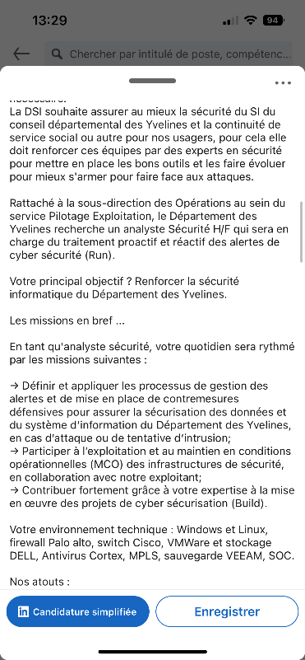
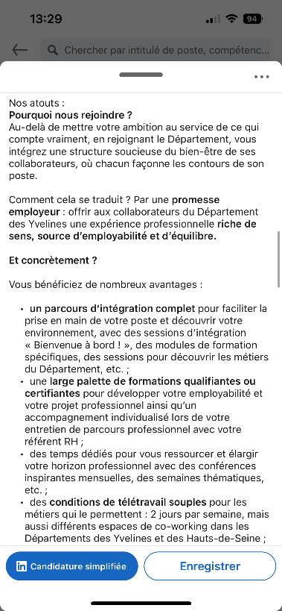
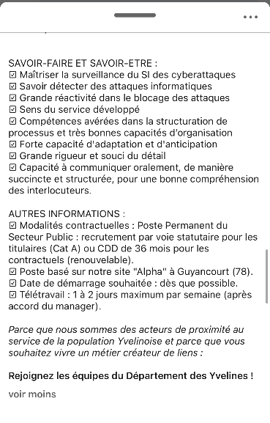
Exemple CD78

Slide 7
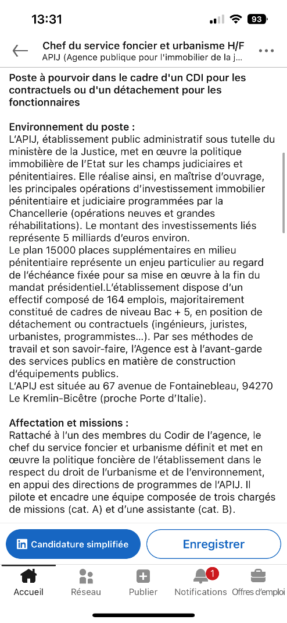
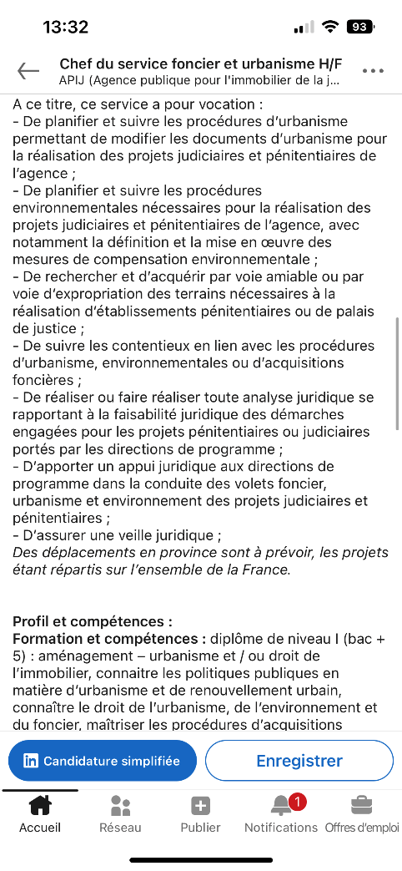
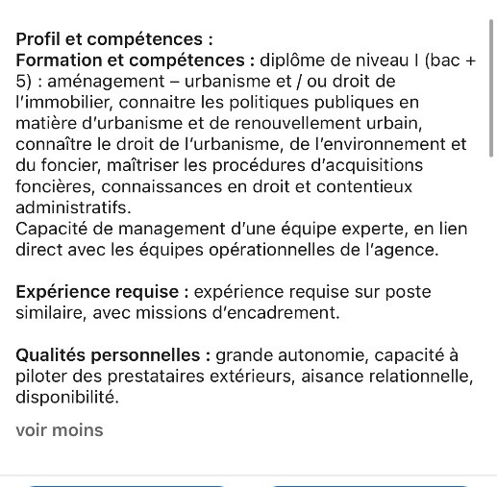
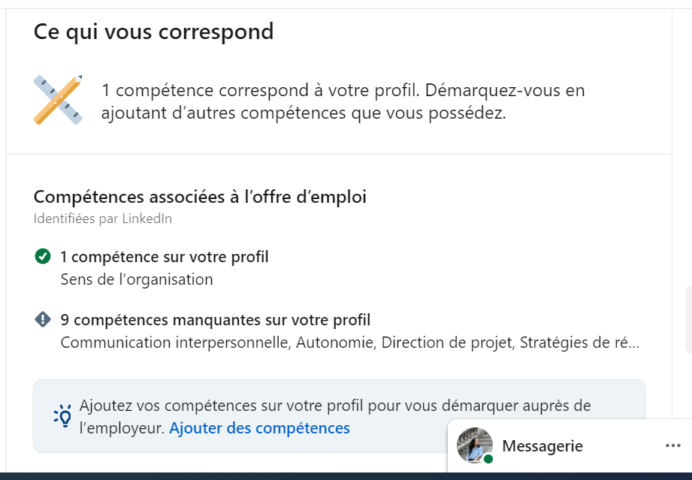
Exemple APIJ

Slide 8
04. Nos recommandations
Créer des fiches emploi « homogène » entre les adhérents qui suivent la structure suivante :
Information sur l’entreprise
Description de l’offre (liaison hiérarchique, lieu, objectif du poste, télétravail…)
Description des missions
Profil recherché (compétences technique, transversales, relationnelles// savoir-faire/être…)
Avantages/Plus-value
Informations spéciales: diversité, enquêtes administratives etc…
Utiliser les mots-clés du référentiel de compétences de la MOA
=> Fiche type que tous les adhérents pourront remplir

Slide 9
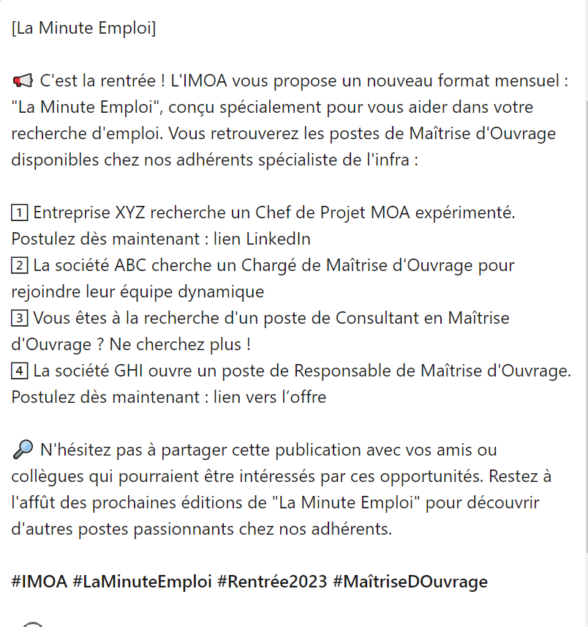
05. Ce qui sera fait par l’IMOA
2 posts par mois : -> « La minute emploi de l’IMOA »
2 long post avec toutes les offres des adhérents en ajoutant le lien vers l’offre LinkedIn et la site regroupant les offres d’emploi (exemple ci-joint)
-> un post Infra, un post Bât pour éviter d’avoir un texte trop long
-> ne pas noyer la page de l’IMOA d’information RH et faire disparaître notre contenu

Slide 10
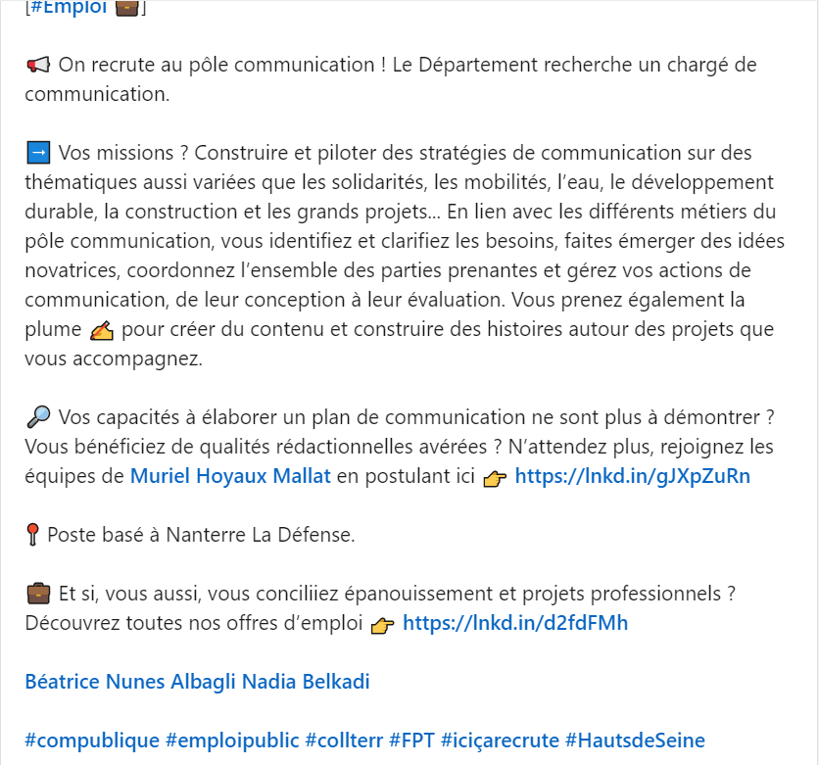
05. Ce qui sera fait par l’IMOA
2 posts par mois : -> « La minute emploi de l’IMOA »
1 post pour 1 offre en particulier qui sera développé (exemple ci-joint, chaque moi ce sera le tour d’un adhérent)
-> ne pas noyer la page de l’IMOA d’information RH et faire disparaître notre contenu

Slide 11
06. À définir
Définir le nombre de caractère par parties afin que sa ne soit pas trop long/trop court, phrases entière ou plutôt des tirets?
Ajouter des émoticônes pour attirer le regards et donner envie de lire ?
Y-t-il une volonté d’homogénéiser les formats LinkedIn ?
Quels types de métiers ? Services annexes ou ceux à la manœuvre de la MOA
-> Chef de projet, chargé d’opération, directeur, manager etc…
Mots -clés (compétences) :
Contexte métier et enjeux
Communication / gestion de l’information
Management des acteurs, des risques
Concertation
Montage / gestion de projet
Contract management
Stratégies et démarches de pilotage
Assurer et gérer la validation dans l’avancement du projet

